Slide 1
Phase 2 : Comprendre le changement climatique
Module 2. Activités humaines

Slide 2
Bienvenue dans les contenus pédagogiques Clicks On !
Choisissez votre parcours !
Vous pouvez moduler votre présentation pour adapter le contenu à votre classe, au temps dont vous disposez et aux sujets que vous voulez approfondir ! Pour vous simplifier la tâche, nous avons créé deux parcours aisément reconnaissables par la présentation des slides :
Approche débutant
Approche avancée
→ le fil rouge et les notions fondamentales du module
→ des diapositives et activités pour approfondir les notions acquises !
N’oubliez pas les commentaires sous les supports
Chaque slide est accompagnée de notes pour vous guider dans votre présentation.
Complétez votre séance avec les activités suggérées du module
Retrouvez sur notre site des activités suggérées à chaque phase !
Bonne séance !

Slide 3
Activités Humaines
Comment l’énergie est-elle utilisée ?
L’évolution de nos modes de vie
L’impact sur l’environnement

Slide 4
Comment l’énergie est-elle utilisée ?
Partie 1

Slide 5
Quelques rappels
Qu’est-ce que l’énergie ?
Au quotidien, à quoi nous sert l’énergie ?
Trouve des exemples !
Notes:
Explications : Posez des questions aux élèves sur :
1. Ce qu’est l’énergie : Normalement cela a été vu dans la présentation sur les Enjeux Énergétiques, ceci est donc un rappel et une mise en lien avec ce qu’ils ont déjà vu !
Rappel de la définition de l’énergie : L’énergie est la grandeur qui mesure les transformations du monde.
2. L’utilisation de l’énergie : Des exemples sont présentés sur la slide suivante - Est-ce que cela correspond ?

Slide 6
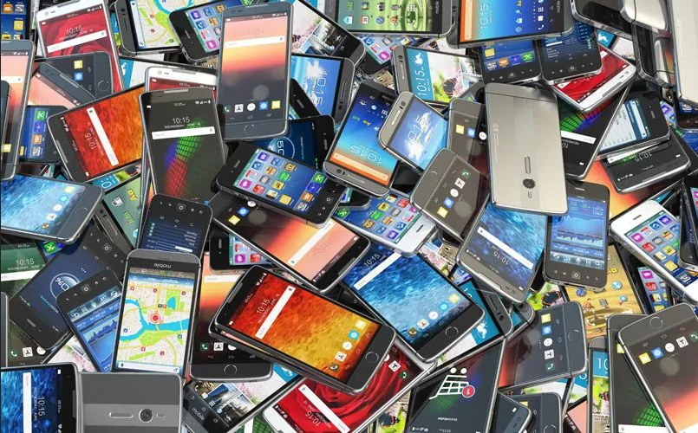
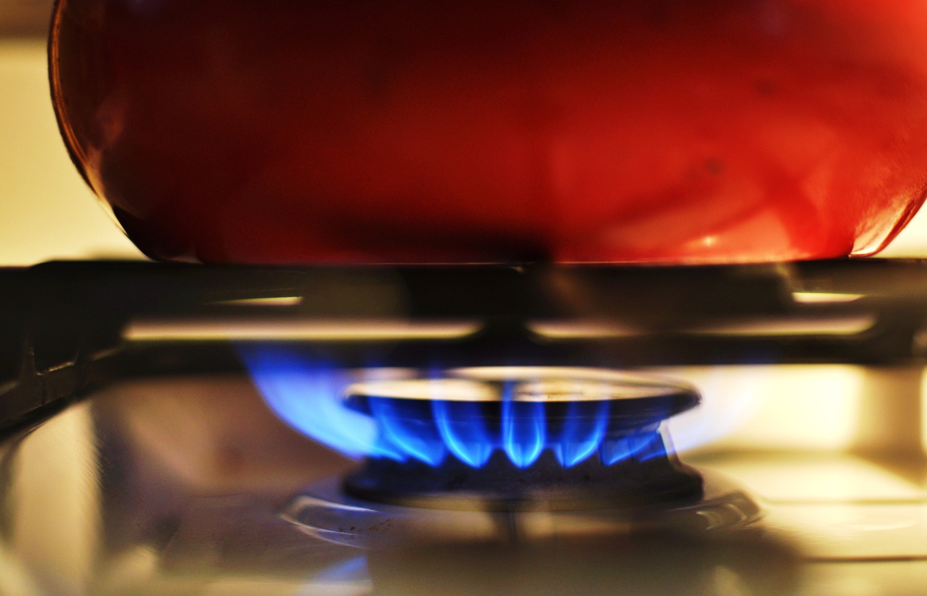
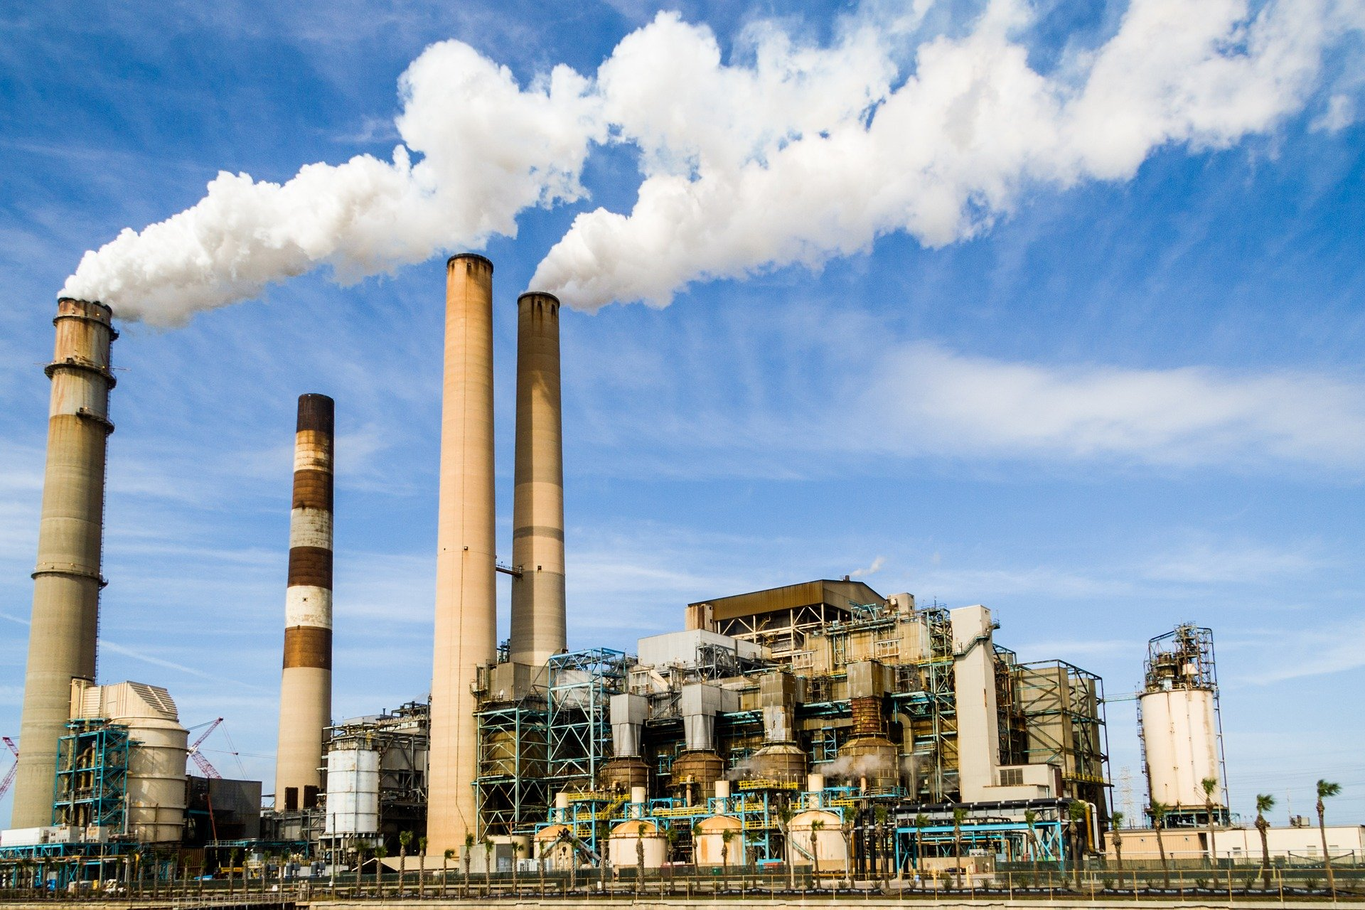
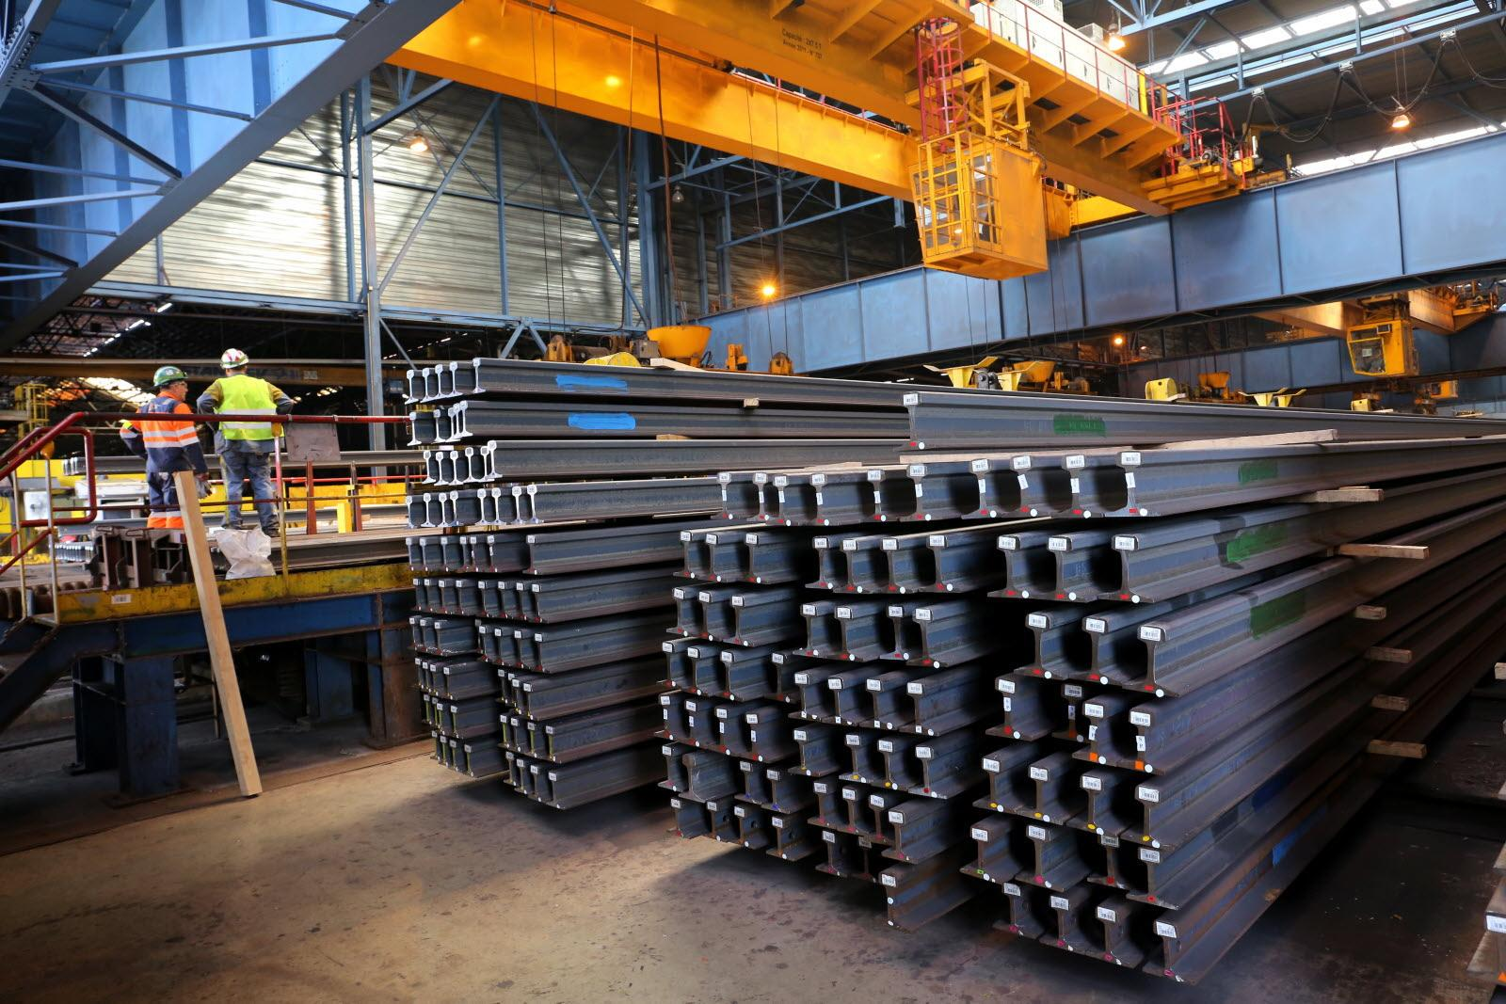
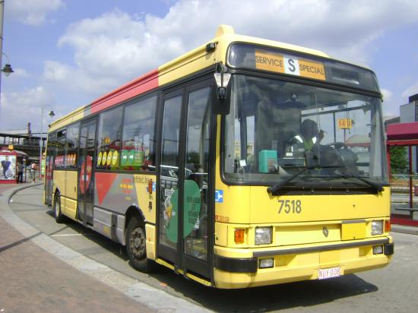
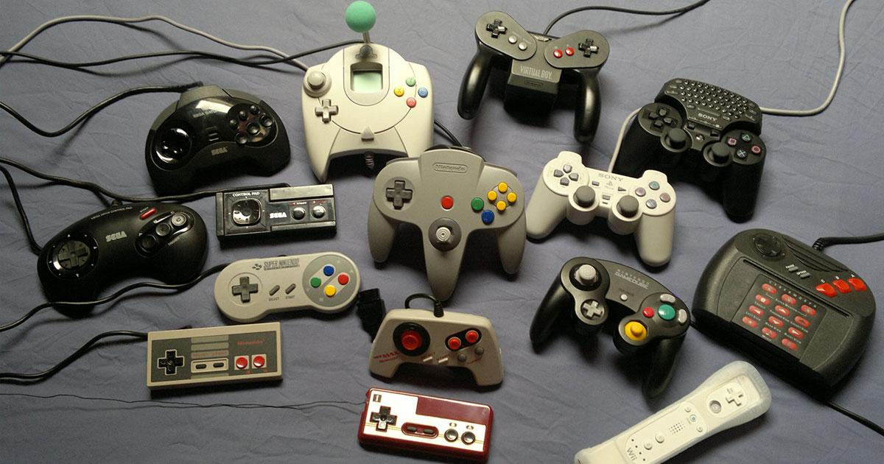
Comment l’énergie est-elle utilisée ?
Éclairage
Divertissement
Chauffage
Industrie
Transport
Notes:
Explications : Voici quelques exemples d’utilisation de l’énergie dans nos vies quotidiennes :
Animation : comparez ces exemples aux réponses que les élèves ont cités précédemment !
s’éclairer
se divertir (loisirs, streaming…)
se chauffer et utiliser la climatisation
produire des matériaux et produits manufacturés : vêtements, smartphones, mais aussi l’acier utilisé en construction…
se déplacer et transporter des marchandises par la terre, la mer ou l’air
se nourrir
Dès que quelque chose change, l’énergie entre en jeu !

Slide 7
Quelles sources d’énergie utilisons-nous ?
Trouve des exemples !
Notes:
Explications : Posez des questions aux élèves sur les sources d’énergie. (Normalement cela a été vu dans la présentation sur les Enjeux Énergétiques, ceci est donc un rappel et une mise en lien avec ce qu’ils ont déjà vu !)
Nous allons le voir dans la slide suivante !

Slide 8
Les différentes sources d’énergie
Renouvelables
Fissile
Fossiles
Hydraulique
Solaire et éolien
Biomasse
Uranium
Gaz
Charbon
Pétrole
Faible émission de CO₂
Facile à stocker et à transporter
Facile à stocker
Illimité
Renouvelable
Énergie très concentrée
Énergies très concentrées
Emplacements limités
Production variable
Concurrence pour l’utilisation des sols
Déchets
nucléaires
Fortes émissions de CO₂
Notes:
Explications :
Normalement cela a été vu dans la présentation sur les Enjeux Énergétiques, ceci est donc un rappel et une mise en lien avec ce qui a déjà été vu !
Il s’agit ici des sources d’énergies primaires, vues dans la “complete initiative”
Messages-clés :
Rappel des principales sources d’énergie primaire
Les sources d’énergie fossile (pétrole, gaz et charbon) sont beaucoup plus concentrées, polyvalentes ou simples à exploiter que toutes les autres, mais sont aussi les plus polluantes.

Slide 9
Les machines transforment le monde
Transports
Révolutions Industrielles
Agriculture
Les sociétés industrialisées reposent sur les sources d’énergie fossiles
Notes:
Explications :
Dans les sociétés industrialisées, les activités humaines sont réalisées par des machines nombreuses, différentes et sophistiquées. Le rôle d’une machine est de transformer un système : certaines permettent de déplacer des personnes ou des marchandises, tandis que d’autres permettent de chauffer ou de refroidir un bâtiment… Puisqu’une machine transforme le monde, elle doit donc nécessairement fournir de l’énergie, d’après ce que l’on a vu sur la slide Qu’est-ce que l’énergie ?.
Ce qui rend les machines si utiles, c’est la puissance qu’elles développent, c’est-à-dire la quantité d’énergie par seconde qu’elles sont capables de fournir : la puissance d’une machine bien conçue est en effet beaucoup plus importante que celle des humains ou même des animaux.
Or, pour développer une telle puissance, ces machines ont besoin de beaucoup d’énergie (on ne peut pas “produire” ou “consommer” de l’énergie, on ne peut que convertir une forme d’énergie en une autre forme), qu’il est nécessaire de puiser dans les énergies primaires.
Au cours de son histoire, l’être humain s’est rendu compte que les sources d’énergie fossiles sont très polyvalentes et fournissent énormément d’énergie. Dès lors qu’il a su exploiter industriellement les ressources fossiles, il ne s’est pas privé de construire des machines ou des procédés fonctionnant grâce à celles-ci.
Les historien.ne.s ont nommé Révolutions industrielles les périodes de rupture qui ont vu l’émergence de l’exploitation industrielle des ressources fossiles :
La 1ère révolution industrielle est associée à l’exploitation industrielle du charbon.
La 2ème révolution industrielle est associée à l’exploitation industrielle du pétrole.
Les Révolutions industrielles ont eu de profondes répercussions sur les sociétés qui en ont bénéficié (émergence de nouvelles classes, transfert d’une économie reposant sur l’agriculture à une économie reposant sur l’industrie…), et ont favorisé l’émergence de la mondialisation.
Prenons 2 exemples malheureusement très caricaturaux, mais qui illustrent le véritable changement de paradigme :
Les transports : les machines d’aujourd’hui (automobiles, trains, avions, bateaux…) permettent de nous déplacer plus vite, plus loin et avec beaucoup moins d’effort qu’auparavant.
L’agriculture : les tracteurs et l’utilisation massive d’engrais azotés permettent de cultiver de grandes parcelles et de travailler sur des échelles de temps réduites.
Mais l’utilisation massive de ces machines a un prix : beaucoup d’entre elles ne fonctionnent qu’avec des sources d’énergie fossiles, pétrole en tête. Nous avons ainsi une première facette de notre grande dépendance aux sources d’énergie fossiles.
Message-clé : Dans les sociétés industrialisées, les activités humaines reposent sur l’emploi de machines très énergivores, qui nécessitent en très grande majorité des sources d’énergie fossiles pour fonctionner.

Slide 10
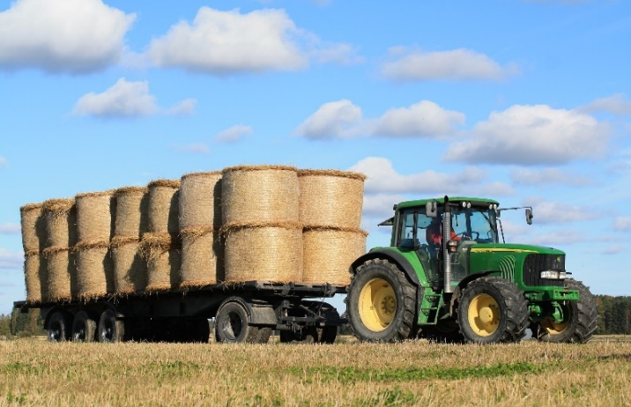
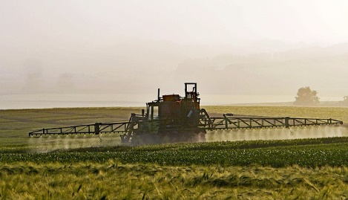
Les sources d’énergie sont aussi des ressources matérielles
🡺 On retrouve le pétrole comme composant pour…
Textiles synthétiques
Plastiques
Cosmétiques et pharmaceutiques
Fertilisants Agriculture
Notes:
Nous n’utilisons pas de pétrole seulement comme source d’énergie, c’est aussi un matériau, qui est impliqué dans la majorité de ce que nous consommons aujourd’hui :
Le plastique que nous trouvons partout : chaussures et textiles synthétiques, emballages alimentaires, jouets, etc.
On le retrouve également dans les cosmétiques et les médicaments.
Le pétrole est beaucoup utilisé dans l’agriculture et certains engrais.

Slide 11
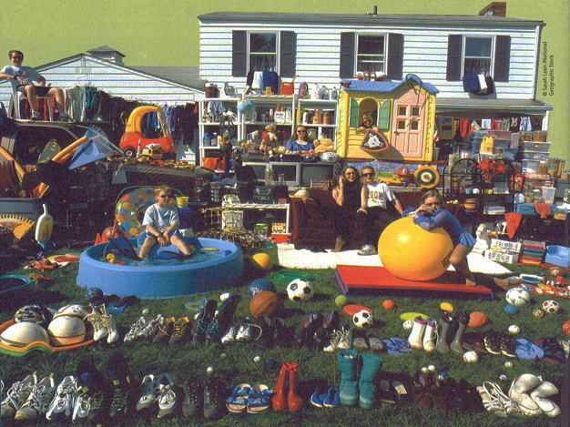
Le pétrole est PARTOUT !
Notes:
Cette famille américaine a mis devant sa maison tous les objets habituellement stockés à l’intérieur et composés de plastique. C’est une illustration très frappante de l’importance que cette matière a désormais dans la manufacture de nos « objets quotidiens ».
Source photo : Peter Menzel, Material World A Global Family Portrait, 1994

Slide 12
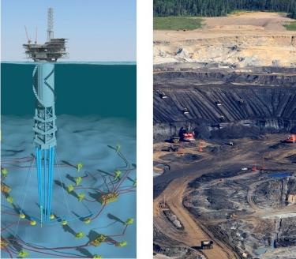
On utilise aussi de l’énergie... pour extraire de l’énergie !
1900
Aujourd’hui
Avec 1
on obtenait 100
Avec 1
on obtient 3
On utilise du pétrole de plus en plus difficile à extraire
Notes:
Explications :
Le processus de formation des énergies fossiles est extrêmement long : il s’agit de matières riches en carbone issues de la lente dégradation de matière organique dans le sol (d’où le terme “fossile” !), via des processus géologiques pouvant s'étendre sur des centaines de millions d’années.
Par exemple, le pétrole résulte d’un dépôt d’êtres vivants du fond des océans datant de plus de 200 millions d’années. Avec la pression, la chaleur et le manque d’oxygène, des réactions chimiques et biologiques transforment l’accumulation de matière organique en pétrole. La migration du pétrole vers les couches géologiques supérieures sous forme d’un dépôt facilite l’extraction de pétrole mais il est de moins en moins accessible avec le temps.
Et la recherche de pétrole de plus en plus compliquée provoque une augmentation du coût de l’énergie !
Messages clés :
Plus nous en produisons, plus le pétrole devient coûteux à extraire (en argent mais aussi en énergie) :
En 1900, il fallait 1 baril pour en extraire 100.
Aujourd’hui, les nouvelles techniques non traditionnelles consomment 1 baril pour en produire 3.
L’extraction des énergies fossiles nécessite de plus en plus d’énergie : c’est un cercle vicieux auquel il est difficile d’échapper.

Slide 13
L’évolution de nos modes de vie
Partie 2

Slide 14
Quiz !
Quelle est la part d’énergie fossile dans toute l’énergie consommée par l’humanité ?
A : Proche de 20 %
B : Proche de 40 %
C : Proche de 60 %
D : Proche de 80 %

Slide 15
Quiz !
Quelle est la part d’énergie fossile dans toute l’énergie consommée par l’humanité ?
A : Proche de 20 %
B : Proche de 40 %
C : Proche de 60 %
D : Proche de 80 %

Slide 16
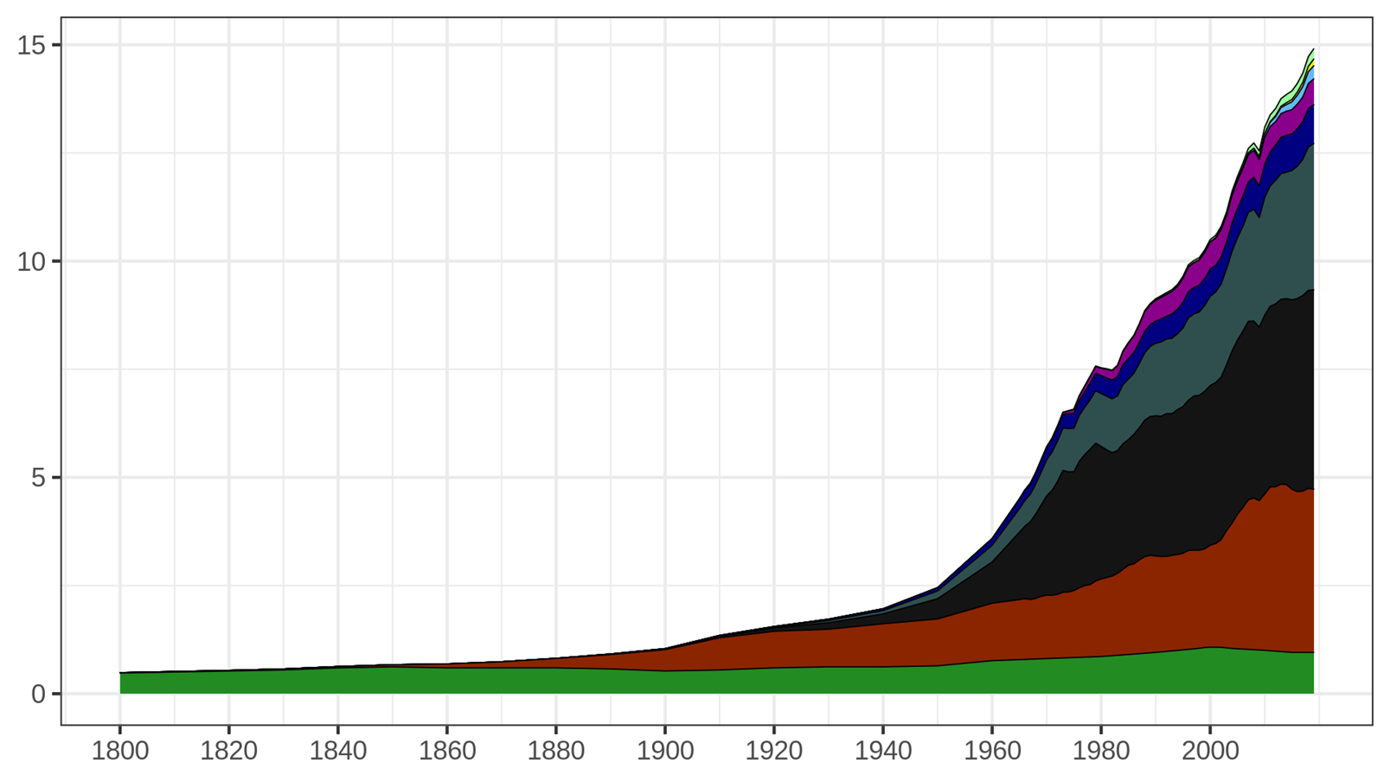
Consommation énergétique mondiale
Votre naissance
6 %
4 %
2 %
1 %
Naissance de vos parents
79 % de l’énergie consommée provient de ressources fossiles
Naissance de vos grands-parents
≈ 1/4 (23 %)
Milliards de tonnes équivalent pétrole (Gtep)
≈ 1/3 (31 %)
≈ 1/4 (25 %)
6 %
Consommation d’énergie primaire mondiale au cours du temps
Années
Source : https://ourworldindata.org/global-energy-200-years
Notes:
Explications :
Ce graphique représente la consommation mondiale en énergie primaire au cours du temps.
L’axe horizontal représente les différentes années.
L’axe vertical représente la consommation d’énergie primaire pour l’année considérée. L’unité utilisée est le Gtep (Giga tonne équivalent pétrole), qui mesure l’énergie libérée par l’équivalent de la combustion d’un milliard de tonnes de pétrole “standard”. Il s’agit d’une autre unité de l’énergie, beaucoup plus pratique à cette échelle que le kilowattheure (kWh).
On parle ici d’énergie primaire, qui correspond à ce que l’on retrouve directement dans la nature. L’électricité ou l’essence (qui sont des formes d’énergie utilisées par le consommateur) ne sont pas représentées sur ce graphique car il n’y a pas de dépôts d’électricité ni d’essence dans la nature. Mais on retrouve l’uranium, le vent, le pétrole, etc. Puisque le pétrole est la principale ressource d’énergie de la planète, toutes les autres formes d’énergie sont mises en correspondance avec celle-ci (par exemple, on considère que brûler une tonne de charbon revient à brûler environ 0,66 tonnes de pétrole). La consommation est donc exprimée en tonnes d’équivalent pétrole (« tep »), ici en milliards de tep. En opposition à l’énergie primaire, l’énergie finale est l’énergie qui est utilisée par le consommateur, après les pertes liées au transport de l’énergie vers l’utilisateur.
La consommation mondiale en 2019 était d’environ 14,9 Gtep.
Le pétrole à lui seul représente 1/3 de la consommation mondiale d’énergie. Il est principalement utilisé pour le transport.
Le charbon représente 1/4 de la consommation. Il est principalement utilisé pour produire de l’électricité.
Le gaz représente 1/4 de la consommation mondiale. Il est principalement utilisé pour le chauffage et est également utilisé pour produire de l’électricité.
Les énergies fossiles tels que le pétrole, le gaz et le charbon représentent à eux seuls près de 80 % de l’énergie consommée par l’ensemble de l’humanité.
Le bois, qui a été utilisé pendant très longtemps, représente 6,4 % de la consommation énergétique mondiale. Il est brûlé pour le chauffage.
L’énergie nucléaire, qui représente 4 % de la consommation énergétique mondiale, est utilisée pour produire de l’électricité.
Les énergies renouvelables (géothermie, solaire, vent, hydraulique) sont en plein développement mais représentent seulement 10.4 % des sources d’énergie consommées dans le monde.
Pour comparaison : en France le pétrole représente 37% de l’énergie finale consommée, le gaz 23%, le nucléaire 20% et le charbon 1%. Source : infographie https://librairie.ademe.fr/changement-climatique-et-energie/5803-comment-reduire-notre-dependance-energetique-.html
Depuis la révolution industrielle (autour de 1860), la population a été multipliée par 7, et la consommation d’énergie a été multipliée par plus de quinze. Chaque humain consomme donc en moyenne plus du double d’énergie. De plus, chaque « nouvelle » source d’énergie s’ajoute aux précédentes, sans les remplacer. Par exemple, le pétrole n’a jamais remplacé le charbon, l’énergie nucléaire et les énergies renouvelables n’ont jamais remplacé les énergies fossiles, etc.
Messages clés :
Le monde s’appuie sur les énergies fossiles
Chaque ressource énergétique est de plus en plus consommée.
Pour le moment, aucune énergie n’en a remplacé une autre.
Remarques :
Il s’agit du premier graphique de la présentation. Il est très important d’expliquer à chaque fois les axes et les définitions, pour que tout le monde vous comprenne bien.
Clarification pour les personnes curieuses
NB : 1 tpe = 11 630 kWh
Depuis la révolution industrielle (autour de 1860), la population a été multipliée par 7, et la consommation d’énergie a été multipliée par plus de quinze. Chaque humain consomme donc en moyenne plus du double d’énergie. De plus, chaque « nouvelle » source d’énergie s’ajoute aux précédentes, sans les remplacer. Par exemple, le pétrole n’a jamais remplacé le charbon, l’énergie nucléaire et les énergies renouvelables n’ont jamais remplacé les énergies fossiles, etc.
Source : Vaclav Smil (2017) & BP Statistical Review of World Energy
https://ourworldindata.org/global-energy-200-years

Slide 17
Nos besoins en énergie
Notre consommation énergétique s'accroît à cause de :
La croissance de la population mondiale
L’augmentation du niveau de vie de la plupart des pays
Nos modes de vie toujours plus exigeants en ressources naturelles
Mais...
La consommation d’énergie est très inégale à l’échelle mondiale et dépend du niveau de richesse. Ainsi, tous les pays n’ont pas le même accès à l’énergie et les pays avec des économies développées consomment plus que les pays en développement.

Slide 18
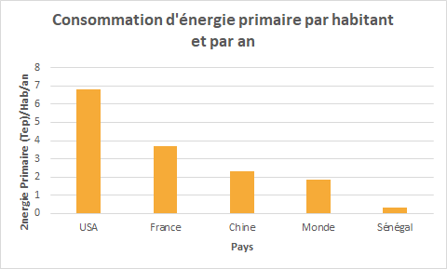
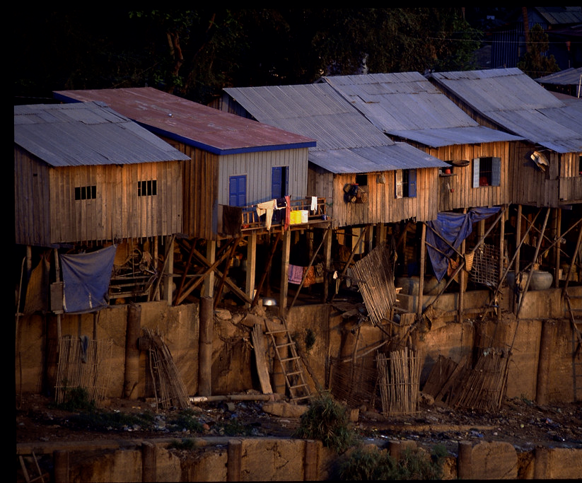
Inégalités face à l’énergie dans le monde
De nombreux pays aspirent à consommer plus d’énergie !
Il y a peut-être un équilibre à trouver entre confort de vie, sécurité pour tous et gaspillage énergétique !
x3,6
x2
Energie primaire (Tep/hab/an)
x1,2
÷6,3
6,9 Tep
3,8 Tep
Pays
2,2 Tep
1,9 Tep
0,3 Tep
Source : IEA 2020
Notes:
Explications :
— Expliquer le graphique —
On a vu que nous consommons beaucoup d’énergie. Est-ce le cas dans tous les pays ? Et bien pas tant que ça. En dehors des pays développés, peu de pays consomment autant d’énergie que nous.
Prenons un pays en voie de développement comme le Sénégal. On y consomme 0,3 tonne équivalent pétrole par habitant.
Dans le monde, la moyenne de consommation d’énergie par habitant est de 1.9 tonnes équivalent pétrole soit déjà 6 fois plus !
Cela s’explique par les consommations des pays développés qui tirent la moyenne vers le haut. Par exemple, en France, on consomme 3.8 tonnes équivalent pétrole par habitant soit 12 fois plus qu’au Sénégal et 2 fois plus que la moyenne mondiale…
Aux USA c’est 6.9 tonnes équivalent pétrole soit 23 fois plus qu’au Sénégal (et 3.6 fois plus que la moyenne mondiale) !
On peut donc se dire que pour les pays en voie de développement, c’est normal d’aspirer à consommer plus d’énergie pour construire leurs infrastructures (déjà construites dans les pays développés…) et avoir accès à minima aux besoins de base. Disposer d’un accès à l’énergie c’est un droit humain !
Cependant, il y a sûrement un équilibre à trouver entre cette situation précaire et le gaspillage énergétique qu’on observe dans les pays développés.
Messages clés :
En dehors des pays développés, peu de pays consomment autant d’énergie que nous.
Pour les pays en voie de développement, c’est normal d’aspirer à consommer plus d’énergie. L’accès à l’énergie de base est un droit humain !
Il y a un équilibre à trouver entre cette situation précaire et le gaspillage énergétique qu’on observe dans les pays développés. L’un des défis futurs est d’aider les pays en développement à accéder aux services de base dont ils ont besoin, sans reproduire nos modèles de développement exigeant beaucoup d’énergie.
Source : IEA, International Energy Agency, https://www.connaissancedesenergies.org/laie-publie-ledition-2020-de-ses-key-world-energy-statistics-200828

Slide 19
Activité économique, développement et consommation énergétique
Notre économie est fondée sur la consommation énergétique. Nous transformons des ressources en produits et services.
Les pays en développement consomment de plus en plus d’énergie pour produire les services nécessaires à leur développement.
Les économies développées produisent de plus en plus de biens et services qui consomment encore plus d’énergie lorsqu’ils sont utilisés.
Consommation énergétique
Économie
Notes:
Il y a un lien étroit entre notre économie (en particulier la production de biens commerciaux) et notre consommation énergétique, pour la simple raison que nous avons besoin d’énergie pour tout faire, notamment pour produire des biens. Si l’humanité a pensé qu’il était possible de dépasser ce problème en utilisant moins d’énergie pour produire une même quantité de biens (ce qu’on appelle le « découplage »), le constat actuel est que nous utilisons toujours plus d’énergie pour faire plus d’activités.
La question n’est donc pas seulement : « comment avoir de l’énergie propre ? », mais aussi : « comment consommer moins d’énergie ? ».

Slide 20
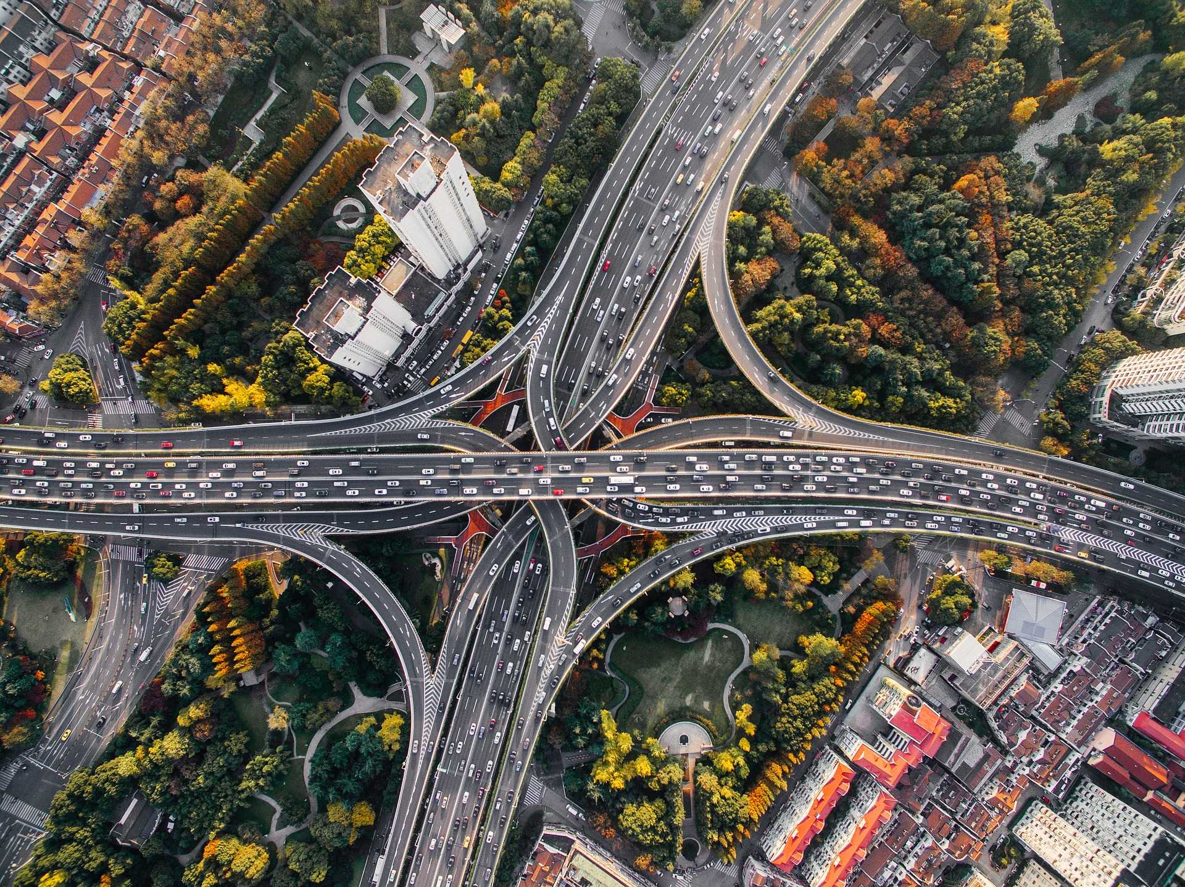
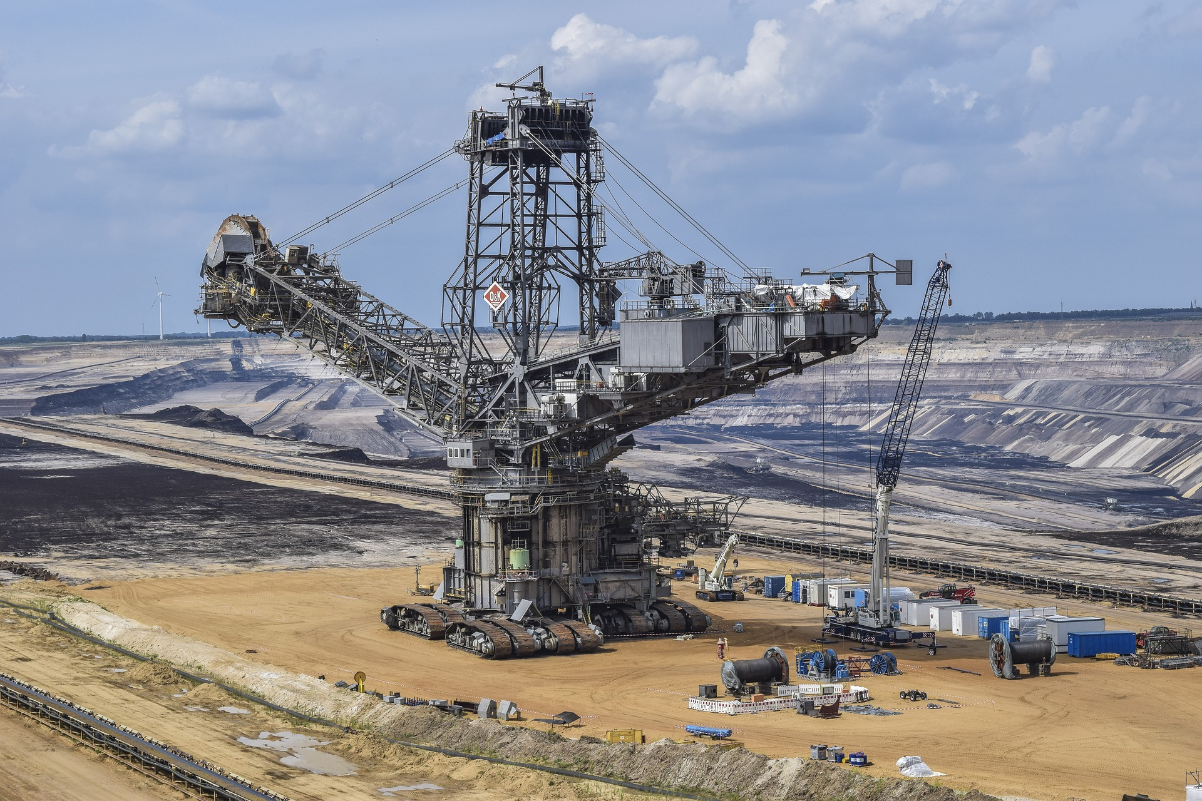
Le confort a un coût !
Augmentation du niveau de vie
Augmentation de nos infrastructures et biens
Augmentation de nos besoins en ressources
2100
Population mondiale =
11 milliards de personnes (ONU)
2020
Population mondiale =
7,7 milliards de personnes (ONU)
Quels sont les impacts ?
Notes:
Utiliser plus d’énergie nous apporte plus de confort à court terme, mais l’augmentation de notre qualité de vie entraîne également une augmentation de nos désirs, ce qui crée un cercle vicieux de la consommation des ressources. Ce cercle vicieux est renforcé par une augmentation continue de notre qualité de vie, ce qui contribue à une augmentation du développement des infrastructures et de la consommation de biens.
Cela a un impact direct sur l’augmentation des besoins en ressources, renforcée par la croissance continue de la population mondiale qui, d’après les chiffres des Nations Unies, passera de 7,7 milliards en 2020 à 11 milliards en 2100.
Animation : pour rendre la présentation dynamique, vous pouvez donner la parole aux élèves pour amener les impacts sur l’environnement. Ils seront mieux détaillés dans le module 3 : Climat.

Slide 21
L’impact sur l’environnement
Partie 3

Slide 22
De l’énergie aux gaz à effet de serre
Combustion
+
+
Énergie
Gaz à effet de serre
Sources d’énergie fossiles
Brûler des énergies fossiles émet des gaz à effet de serre
Notes:
Explications :
Nous avons vu que nous consommons de plus en plus d’énergie, que nos modes de vie reposent sur les ressources fossiles (charbon, pétrole, gaz) et que, pour exploiter ces dernières, il est nécessaire de les brûler.
Or, cette combustion à un impact majeur : elle émet des gaz à effet de serre, le dioxyde de carbone (CO2) en tête, qui constituent la cause principale du changement climatique, comme nous allons le voir dans le 3ème module consacré au climat.
Remarque : Les petites icônes de nuages de CO2 à côté des icônes des ressources fossiles donnent une indication (qui n’est pas à l’échelle) des émissions de gaz à effet de serre qu’elles engendrent, pour une même quantité d’énergie produite. Le charbon émet ainsi plus que le pétrole, qui émet plus que le gaz fossile.
Message-clé :
La combustion de sources d’énergie fossiles émet des gaz à effet de serre, qui ont un impact majeur sur le climat, comme on le verra dans le 3e module.

Slide 23
Des émissions variables selon la façon de produire de l’électricité
Uranium
Hydroélectricité
Éolienne
Bois
Solaire
Gaz
Pétrole
Charbon
Énergies renouvelables
Énergies fossiles
6 g/kWh
6 g/kWh
14 g/kWh
32 g/kWh
43 g/kWh
418 g/kWh
730 g/kWh
1060 g/kWh
Notes:
Explications : Sur cette diapositive, nous pouvons voir les facteurs des émissions de gaz à effet de serre pour différentes sources d’énergie utilisées pour avoir de l’électricité. Ces valeurs seraient différentes si nous cherchions à produire de la chaleur ou du mouvement et non de l’électricité. Nous pouvons voir que les énergies fossiles émettent beaucoup de CO2 lors de leur combustion.
Pour les cinq premières sources d’énergie (nucléaire et énergies renouvelables), la construction de l’infrastructure émet des gaz à effet de serre mais très peu sont émis pendant leur fonctionnement.
Remarque : L’énergie nucléaire émet très peu de gaz à effet de serre, car l’uranium n’est pas une ressource fossile (voir Module 1 - Enjeux énergétiques).
Message clé : Les énergies fossiles émettent plus de gaz à effet de serre.
Source : Base Empreinte de l'ADEME (Agence de la Transition écologique), 2023

Slide 24
L’exemple du train
Un train peut en cacher un autre !
Les émissions dépendent de l’énergie primaire transformée et des processus technologiques. Le train est un bon exemple !
4000 km = 9 kgCO2
4000 km = 112 kgCO2
En France,
l’électricité est principalement produite par
l’énergie nucléaire qui émet très peu de CO₂
En Allemagne,
l’électricité est principalement produite par
le charbon, qui émet beaucoup de CO₂
Notes:
Message clé :
Les sources d’énergie primaire utilisées pour produire de l’électricité dépendent du pays, ce qui a pour conséquence des émissions de CO2 très différentes !
Source : IEA-UIC Energy and CO2 Railway Handbook 2017

Slide 25
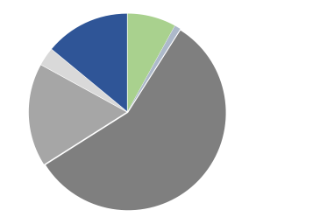
Le CO2 n’est pas le seul gaz à effet de serre
Il existe plusieurs gaz à effet de serre et une multitude de sources émettrices
Blurp!
Protoxyde d’azote (N₂O)
Méthane (CH₄)
Engrais azotés, industrie chimique
Ruminement des bovins
Industrie
Combustion d’énergies fossiles
Déforestation
Dioxyde de carbone (CO₂)
Nous avons besoin d’une unité commune de mesure pour commencer à compter les émissions : le CO₂eq
+ de 75 %
des émissions annuelles de gaz à effet de serre
Source : IPCC AR4
Notes:
Explications :
Quels sont ces fameux gaz à effet de serre (GES) qui sont émis par les activités humaines ? La première chose à savoir est que ce sont des molécules chimiques. On ne parle souvent que du CO2, mais il y en a en réalité bien plus que cela, et nous allons vous les présenter sur ce diagramme circulaire.
Ce diagramme présente la décomposition de l’effet de serre additionnel dû aux gaz à effet de serre émis par l’Homme chaque année à l’échelle mondiale. Les différents gaz ne sont pas comparés en termes de volumes d’émissions mais bien par rapport à leur impact sur le réchauffement climatique, en incluant à la fois le volume d’émissions et le potentiel de réchauffement global (PRG).
Passons maintenant aux différents gaz à effet de serre :
Le dioxyde de carbone (CO2) représente à lui seul les 3/4 des émissions annuelles de gaz à effet de serre par les activités humaines. Les émissions de cette molécule proviennent essentiellement de la combustion de sources fossiles (pétrole, charbon et gaz), mais aussi de la déforestation (car la combustion du bois libère également du CO2), ainsi que de processus industriels employés dans les aciéries et les cimenteries par exemple.
Le méthane (CH4) est une molécule produite par la décomposition de matière organique dans un milieu avec peu d’oxygène. Par la fermentation dans leurs estomacs, les bovins émettent du méthane en ruminant : pour cette raison, la consommation de viande rouge émet beaucoup de gaz à effet de serre. Du méthane est également produit dans les rizières, les décharges, les brûlis…
Le protoxyde d’azote (N2O), aussi connu sous le nom de gaz hilarant, provient en large majorité des engrais azotés utilisés dans l’agriculture et de certains rejets de l’industrie chimique.
Messages-clés :
On parle beaucoup de CO2, car il s’agit du gaz à effet de serre le plus émis par les activités humaines.
D’autres gaz à effet de serre existent. S’ils sont émis en quantités bien moindres, leur impact sur le climat est bien plus important en proportion.
Il y a plusieurs sources différentes d’émissions de GES, de même que différents GES, tout comme il y a différentes monnaies dans le monde. C’est pourquoi nous avons besoin d’une référence, un « dollar », mais pour les GES, le CO2 équivalent (CO2 eq)
Nous approfondirons le sujet des émissions de GES dans le module 3 « Climat ».

Slide 26
Impacts environnementaux autres que la pollution
L’activité humaine entraîne la consommation énergétique, principale source des émissions de gaz à effet de serre. Elle est aussi responsable d’émissions d’autres polluants.
L’utilisation humaine de certains matériaux bruts a épuisé ces ressources et a conduit à la destruction d’habitats naturels à cause du minage, de la déforestation, etc.
La perturbation des écosystèmes et des cycles naturels a des effets à long terme sur l’environnement, comme l’altération du cycle de l’eau, la désertification, la perte de la biodiversité, l’acidification des océans, etc.
L’humanité continue d’être dépendante de son environnement pour survivre.
🡺 L’activité humaine est la cause du changement climatique.

Slide 27
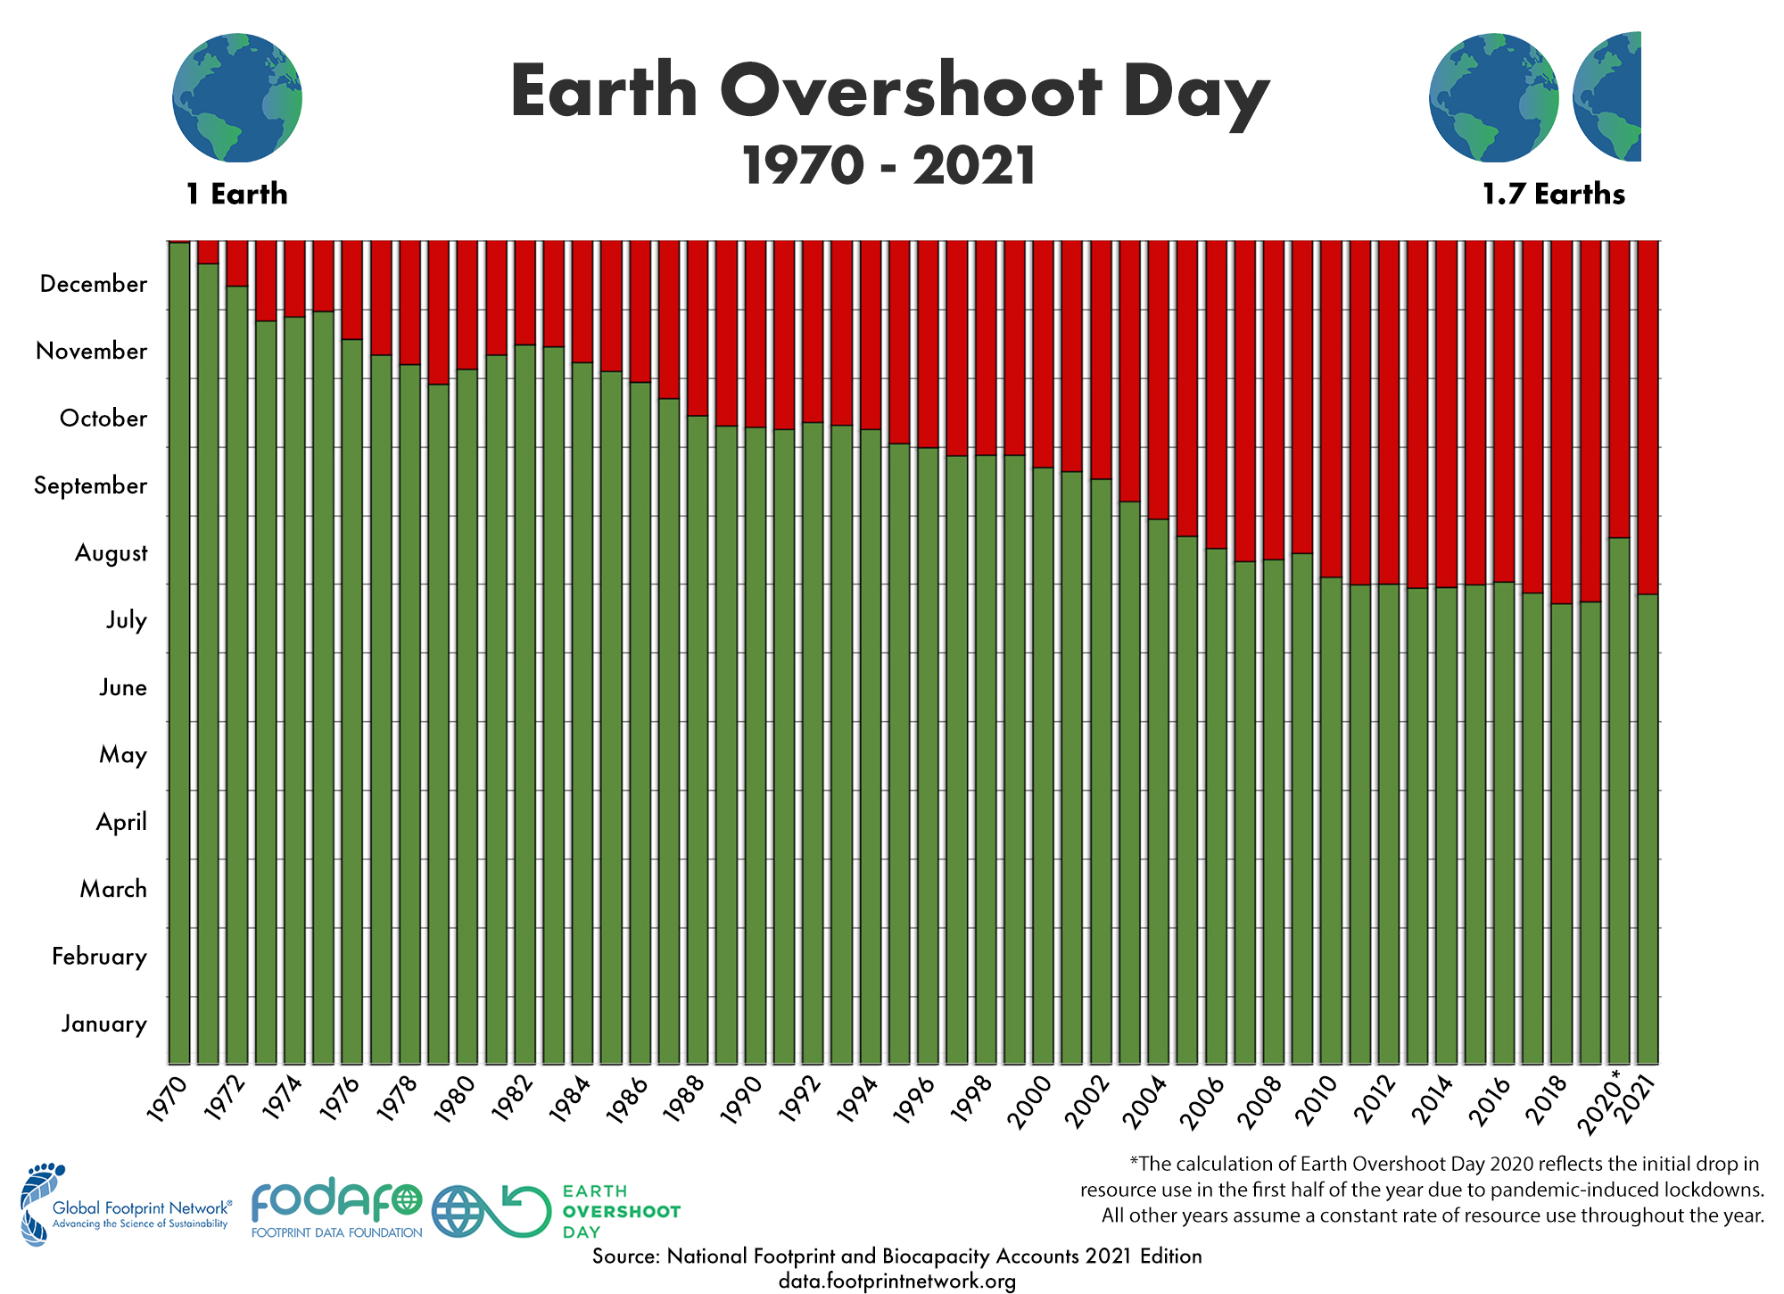
Consommation mondiale des ressources
Journée du dépassement mondial
FR
EN
ES
IT
Notes:
La journée du dépassement mondial marque la date où la demande de l’humanité en matière de ressources écologiques et de services dans une année dépasse ce que la Terre peut régénérer cette même année.
En 2021, cela est tombé le 29 juillet, ce qui signifie que nous consommons beaucoup plus que ce que la Terre peut régénérer principalement en utilisant des énergies fossiles et en dégradant les sols pour l’agriculture intensive.

Slide 28
Consommation mondiale des ressources
Pourquoi la date de dépassement était-elle plus tardive en 2020 ?
(22 août 2020)
Notes:
La pandémie du Covid-19 a provoqué un ralentissement mondial du transport international et de la production de biens. Pendant plusieurs semaines/mois, plusieurs activités humaines non essentielles se sont arrêtées. Puisque nos activités sont liées à l’extraction de ressources matérielles et à l’utilisation d’énergie, cette interruption a eu un impact positif sur plusieurs écosystèmes, sur la pollution de l’air et sur notre consommation mondiale de ressources, comme nous pouvons le voir sur ce graphique.
D’autres conséquences bénéfiques sur la biodiversité ainsi que sur la baisse de nos émissions de GES ont pu être démontrées durant cette période.

Slide 29
Consommation mondiale des ressources
Combien de planètes Terre aurions-nous besoin si tout le monde vivait comme la population de...
France
Italie
Portugal
Espagne
Chine
Brésil
Inde
États-Unis
Australie
Russie
Allemagne
Suisse
Japon
Royaume-Uni
Monde

Slide 30
Et à l’échelle individuelle ?

Slide 31
L’empreinte carbone individuelle annuelle
Les principales catégories d’émission :
Alimentation
2 457 kgCO2e
Transport
1 838 kg CO2e
18
Services
1 783 kg CO2e
Biens de consommation
2 393 kg CO2e
Énergie consommée au domicile
1 556 kg CO2e
Source : Publication Faire sa part, Carbone 4, juin 2019
Notes:
En Europe, une personne émet 8,4 tonnes de CO2eq par an en moyenne, mais d’énormes différences existent entre les populations européennes. Si les moyennes sont importantes, nous ne devons pas oublier qu’il y a aussi de grandes différences entre les personnes, les plus grands émetteurs émettent, dans certains pays, 20 fois plus de GES que les plus petits émetteurs. L’alimentaire tient une place importante dans nos émissions de GES, principalement à cause de la consommation de viande et de produits animaux (lait, fromage, œufs…). Il est en général suivi par notre consommation de vêtements et biens électroniques.
Puis le transport à cause des déplacements en avion et en voiture. Les services regroupent les services publics ou privés dont nous profitons tous : entretien des routes, écoles, hôpitaux, et ainsi de suite. Pour finir, l’énergie consommée à notre domicile est également une part importante de nos émissions, surtout si nous nous chauffons au fioul ou au gaz.

Slide 32
Conclusion
Les énergies fossiles ont considérablement changé nos modes de vie.
Presque 80 % de l’énergie consommée dans le monde provient de ressources fossiles (pétrole, charbon, gaz).
Certains pays gaspillent de l’énergie pour un meilleur confort, tandis que de nombreux autres aspirent à consommer plus d’énergie !
Brûler des ressources fossiles produit de l’énergie et provoque l’émission de gaz à effet de serre.
Notes:
Explications :
Voici le résumé de cette deuxième partie. Si nécessaire / possible, vous pouvez faire un tour de questions / réponses.

Slide 33
Crédits images
Eucalyp via Flaticon
Freepik via Flaticon
Jacques Boyer / Roger-Viollet
Mano
Smashicons via Flaticon
ShareThis_OrDie
EpicCoders

